Slide 1
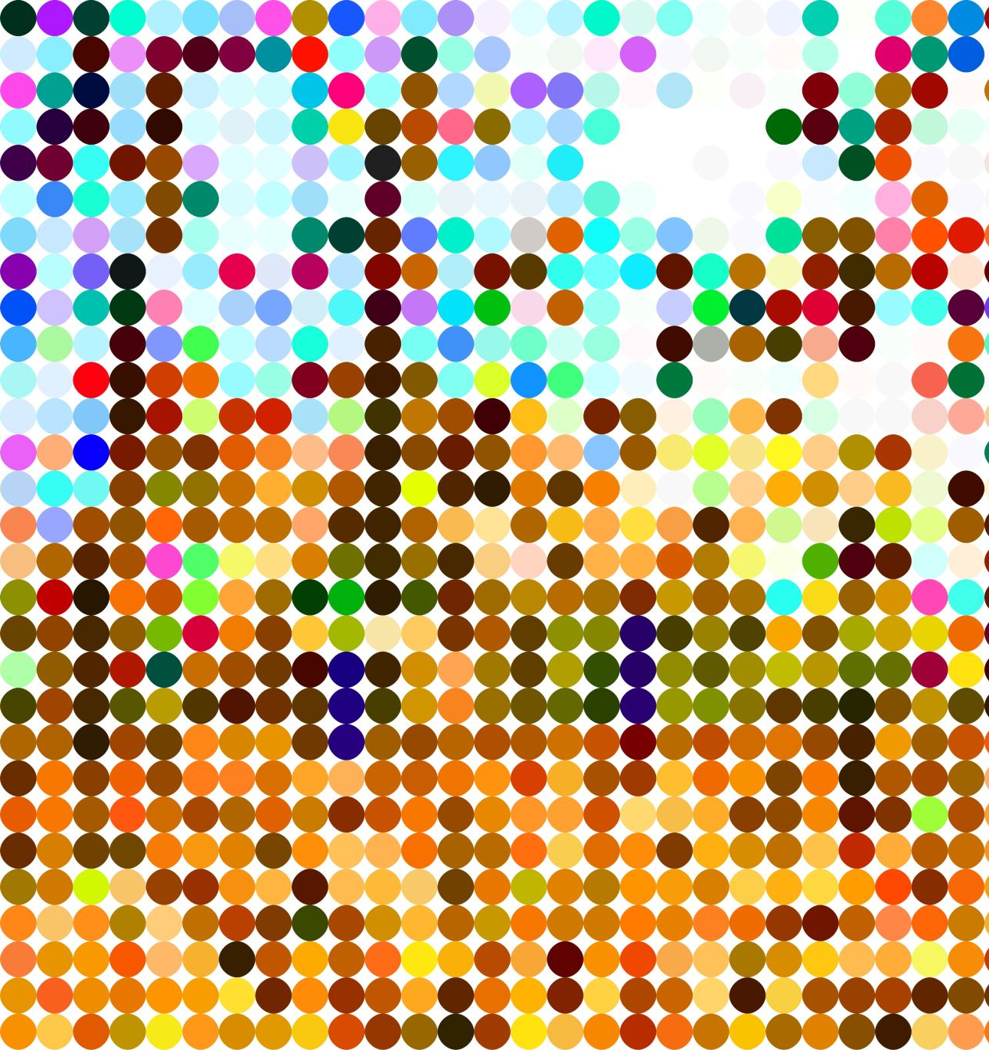
ΝΕΕΣ ΤΑΣΕΙΣ ΚΑΙ ΠΡΟΣΕΓΓΙΣΕΙΣ ΣΤΗ ΖΙΖΑΝΙΟΛΟΓΙΑ ΚΑΙ ΤΗ ΓΕΩΡΓΙΑ
Φτάνει ένα αλέτρι να βρεθεί κι ένα δρεπάνι κοφτερό σ’ ένα χαρούμενο χέρι
Νίκος Γκάτσος, Αμοργός

Slide 2
Η σύγχρονη Ζιζανιολογία, και γενικότερα η Γεωργία, βρίσκονται εμφανώς σε ένα μεταίχμιο. Οι τεχνολογικές εξελίξεις σε πολλούς τομείς, η κλιματική αλλαγή, η Γεωργία Ακριβείας και η ανάπτυξη καινοτόμων μεθόδων διαμορφώνουν νέες τάσεις και μια καινούργια πραγματικότητα όσον αφορά τη χημική αντιμετώπιση και –κυρίως– τις μη χημικές μεθόδους διαχείρισης (ή και αξιοποίησης) των ζιζανίων. Στις παρακάτω ενότητες γίνεται αναφορά σε ορισμένες από αυτές τις νέες τάσεις και προσεγγίσεις, καθώς και στο πολύ σημαντικό ζήτημα της εκπαίδευσης και της κατεύθυνσης της έρευνας.

Slide 3
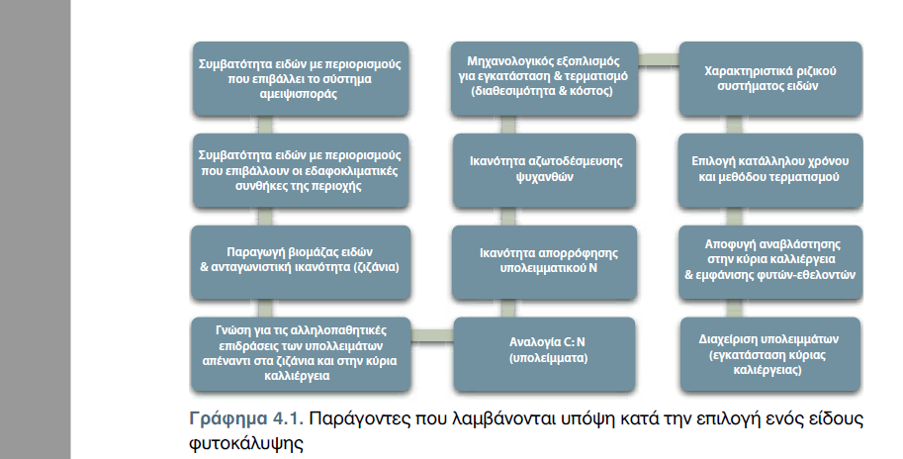

Slide 4
Γενετικά τροποποιημένα φυτά με ανθεκτικότητα σε ζιζανιοκτόνα
Τα γενετικά τροποποιημένα φυτά (Genetically Modified Plants, GMPs) ή διαγονιδιακά φυτά (transgenic plants) ή γενετικά τροποποιημένες καλλιέργειες (Genetically Modified Crops, GMCs) αποτελούν γενετικά τροποποιημένους οργανισμούς (Genetically Modified Organisms, GMOs) και είναι συνήθως φυτά στα οποία έχει μεταφερθεί ένα ή λίγα γονίδια από διαφορετικούς οργανισμούς (άλλα φυτά, βακτήρια, ιούς, μύκητες ή ζωικούς οργανισμούς) με τη βοήθεια της βιοτεχνολογίας (Kumar et al., 2020). Αντίθετα, στα μεταλλαγμένα φυτά η τροποποίηση ενός χαρακτηριστικού (όπως π.χ. η ανθεκτικότητα σε ένα ζιζανιοκτόνο) οφείλεται σε μη ελεγχόμενη μετάλλαξη, που συμβαίνει τυχαία είτε από λάθος κατά την κυτταροδιαίρεση είτε με την επίδραση ακτινοβολίας ή κάποιας χημικής ουσίας. Τα μεταλλαγμένα φυτά θεωρούνται non-GMO, δηλαδή μη γενετικά τροποποιημένα (Pfenning et al., 2008).

Slide 5
Αξιοποίηση του φαινομένου της αλληλοπάθειας
Όπως περιγράφηκε στο Κεφάλαιο 1, η αλληλοπάθεια (allelopathy) είναι ένα βιοχημικό φαινόμενο κατά το οποίο οι δευτερογενείς μεταβολίτες που παράγονται από κάποια φυτά, γνωστοί ως αλληλοχημικά (allelochemicals), αναστέλλουν την ανάπτυξη άλλων γειτονικών φυτών (Scavo et al., 2018).
Αρκετέςκαλλιέργειες έχουν αξιόλογη αλληλοπαθητική ικανότητα απέναντι στα ζιζάνια κατά την ενεργή φάση της ανάπτυξής τους και αξιοποιούνται είτε με τη συμμετοχή τους σε συστήματα αμειψισποράς και συγκαλλιέργειας είτε με την επιλογή και την καλλιέργεια αλληλοπαθητικών ποικιλιών (Scavo & Mauromicale,2021). Επίσης, τα υπολείμματα διαφόρων καλλιεργειών, που χρησιμοποιούνται συχνά και ως καλλιέργειες φυτοκάλυψης, απελευθερώνουν στο έδαφος αλληλοχημικά και επομένως αξιοποιούνται για τη διαχείριση ζιζανίων με τις μεθόδους της ενσωμάτωσης στο έδαφος ή της επίστρωσης (Πίνακας 4.2).
Ακόμη, τα αλληλοχημικά που λαμβάνονται από διάφορες αλληλοπαθητικές καλλιέργειες μπορούν να οδηγήσουν στη δημιουργία βιολογικών ζιζανιοκτόνων, εντομοκτόνων και ρυθμιστών αύξησης (Cheng & Cheng, 2015).

Slide 6
Συστήματα υποστήριξης αποφάσεων (DSS)
Ο παραγωγός πριν, κατά τη διάρκεια και μετά το τέλος της καλλιεργητικής περιόδου έρχεται αντιμέτωπος με ένα πλήθος αποφάσεων που πρέπει να λάβει τόσο για τη διαχείριση των ζιζανίων όσο και για την άσκηση της Γεωργίας γενικότερα.
Τα συστήματα υποστήριξης αποφάσεων ή Decision Support Systems (DSS) είναι υπολογιστικά συστήματα τα οποία παρέχουν πληροφορίες πουσυμβάλλουν στη λήψη αποφάσεων από τους παραγωγούς (Adebayo et al.,2018). Το όριο ανεκτής πυκνότητας και το κατώφλι οικονομικότητας, όπωςαυτά συζητήθηκαν στα Κεφάλαια 1 και 2, αποτέλεσαν τη βάση για να δημιουργηθούν λογισμικά (software) μοντέλων απόφασης και συστήματα υποστήριξης αποφάσεων, τα οποία επιτρέπουν να εκτιμηθεί ο οικονομικός ή άλλος αντίκτυπος των μεθόδων διαχείρισης των ζιζανίων (Coble & Mortensen, 1992).

Slide 7
Κλιματική αλλαγή, ζιζάνια και καλλιέργειες
Η εξάπλωση των ζιζανίων, η ανάπτυξή τους και ο ανταγωνισμός τους με τις καλλιέργειες εξαρτώνται σε μεγάλο βαθμό από το εναέριο και το εδαφικό περιβάλλον. Η αύξηση της θερμοκρασίας, της συγκέντρωσης του CO2 και του O3, των πλημμυρικών φαινομένων, των περιόδων ξηρασίας, της συχνότητας των πυρκαγιών, της καλλιεργητικής περιόδου στις βορειότερες περιοχές του πλανήτη, των απότομων μεταπτώσεων στη θερμοκρασία καιτης ραγδαιότητας των βροχοπτώσεων είναι ανάμεσα στις συχνότερα αναφερόμενες μεταβολές που προβλέπουν τα περισσότερα μοντέλα κλιματικής αλλαγής και αναμένεται να επηρεάσουν σημαντικά τα ζιζάνια, τις καλλιέργειες αλλά και γενικότερα την άσκηση της Γεωργίας (Mueller et al., 2015).
Η αποτελεσματικότητα και η εκλεκτικότητα των ζιζανιοκτόνων (όπως και ηεμφάνιση ανθεκτικών βιότυπων ζιζανίων) αναμένεται επίσης να επηρεαστούν (Ramesh et al., 2017).

Slide 8
Καινοτόμες μέθοδοι βελτιστοποίησης της διαχείρισης ζιζανίων
Σύμφωνα με τους Clements et al. (2014), η δυναμική φύση των ζιζανιολογικών προβλημάτων απαιτεί τη διαρκή ανάπτυξη καινοτόμων μεθόδων και τεχνολογιών. Στις καινοτόμες μεθόδους και πρακτικές διαχείρισης των ζιζανίων (novel ή innovative weed management methods) που έχουν πρόσφατα προταθεί ανήκουν οι εφαρμογές φυσικών και βιοτεχνολογικών ζιζανιοκτόνων, η χρήση διάφορων υλικών επίστρωσης, τα συστήματα απομάκρυνσης σπόρων ζιζανίων (όπως το Harvest Weed Seed Control, HWSC), ο σύγχρονος μηχανολογικός εξοπλισμός και οι νέες μέθοδοι για την ταχεία εκτίμηση της αποτελεσματικότητας των ζιζανιοκτόνων και την ανίχνευση της ανθεκτικότητας διάφορων ζιζανίων, όπως αυτές που αναπτύχθηκαν από τους Boutsalis (2001), Wang et al. (2016) και Travlos et al. (2021).

Slide 9
φυσικά ζιζανιοκτόνα
είναι φιλικά προς το περιβάλλον, έχουνκαινούργιους μηχανισμούς δράσης και μπορούν να προσφέρουν λύσεις στην διαχείριση δυσεξόντωτων ζιζανίων με ανθεκτικότητα σε διάφορα συνθετικά ζιζανιοκτόνα (Ibanez et al., 2019; Munoz et al., 2020; Travlos et al., 2020).
Όπως αναφέρθηκε στην Ενότητα 2.5, στα φυσικά ζιζανιοκτόνα (natural herbicides) ανήκουν ουσίες όπως η γλουτένη αραβοσίτου, το οξικό οξύ, το πελαργονικό οξύ, το άλευρο σπόρων από σταυρανθή (Brassicaceae), τοξίνες και δευτερογενείς μεταβολίτες (αλληλοπαθητικές ουσίες) μικροβιακής ή φυτικής προέλευσης (Cordeau et al., 2016; Travlos et al., 2020).

Slide 10
Ζιζάνια και Γεωργία Ακριβείας
Η Γεωργία Ακριβείας (Precision Agriculture, PA) ή Ευφυής Γεωργία (Smart Farming) ή Ψηφιακή Γεωργία (Digital Agriculture) αποτελεί μια καινοτόμα προσέγγιση διαχείρισης των αγροκτημάτων. Σύμφωνα με αυτήν, οι απο-φάσεις που σχετίζονται με σημαντικές γεωργικές δραστηριότητες, όπως οι εφαρμογές φυτοπροστατευτικών προϊόντων (ζιζανιοκτόνα, εντομοκτόνα, μυκητοκτόνα, ρυθμιστές ανάπτυξης) και λιπασμάτων, η διαχείριση του αρδευτικού νερού, η ρύθμιση της ποσότητας του σπόρου κατά τη σπορά, το κλάδε-μα, η συγκομιδή κ.ά., λαμβάνονται με βάση τις πραγματικές ανάγκες των καλλιεργειών, οι οποίες διαφοροποιούνται στον χώρο και τον χρόνο (Ferguson et al., 2018).

Slide 11
Site Specific Weed Management, SSWM
ο έλεγχος των ζιζανίων σε εντοπισμένες θέσεις σε έναν αγρό (Site Specific Weed Management, SSWM) μπορεί να γίνεται και με έξυπνα συστήματα που εφαρμόζουν ζιζανιοκτόνα ή ασκούν μηχανικό έλεγχο σε πραγματικό χρόνο χωρίς να είναι απαραίτητο να έχει προηγηθεί η διαδικασία της χαρτογράφησης (Rueda-Ayala et al., 2015; Xu et al., 2018).

Slide 12
Η υιοθέτηση των μεθοδολογιών της Γεωργίας Ακριβείας είναι πολύ σημαντική για τη βελτιστοποίηση των πρακτικών διαχείρισης των ζιζανίων στη σύγχρονη Γεωργία. Αναπτύσσονται καινοτόμες πρακτικές που αποτελούν τη βάση συστημάτων τα οποία δίνουν τη δυνατότητα για χαρτογράφηση των πληθυσμών ζιζανίων (weed mapping) στις καλλιέργειες (Lamb & Brown, 2001; Kalivas et al., 2012). Οι χάρτες που προκύπτουν αξιοποιούνται τόσο για την παρατήρηση της εξάπλωσης των διαφόρων ειδών στις γεωργικές εκτάσεις όσο και για τον έλεγχο των ζιζανίων με εφαρμογή ζιζανιοκτόνων ή μηχανικές επεμβάσεις μόνο σε συγκεκριμένα σημεία του αγρού όπου αυτό κρίνεται όντως απαραίτητο (Fernandez-Quintanilla et al., 2018). Μάλιστα,

Slide 13
Αξιοποίηση ζιζανίων
Όπως αναφέρθηκε στο Κεφάλαιο 1, τα ζιζάνια είναι είδη με αρνητική οικονομική ή οικολογική επίδραση σε ορισμένο τόπο και χρόνο, αλλά για αρκετούς ερευνητές ο όρος αυτός αποκτά συχνά και μια διαφορετική σημασία που περιλαμβάνει την προοπτική μιας ενδεχόμενης αξιοποίησης. Έτσι, πολλά ζιζάνια είναι είδη εδώδιμα, έχουν φαρμακευτικό ενδιαφέρον, είναι καλλωπιστικά (Εικόνα 4.11), μελισσοτροφικά και μπορούν να αξιοποιηθούν για τη βιομάζα, το έλαιο, τις ίνες ή τις πρωτεΐνες τους (Bacci et al., 2009; Saikia et al., 2015).

Slide 14
ecosystem services
Επιπλέον, τα ζιζάνια μπορούν να προσφέρουν σημαντικές υπηρεσίες στο οικοσύστημα (ecosystem services) αποτρέποντας τη διάβρωση, αυξάνοντας την οργανική ουσία του εδάφους και βελτιώνοντας τη γονιμότητα και τις φυσικές ιδιότητές του, διευκολύνοντας την κίνηση του νερού, δεσμεύοντας άνθρακα, αποτελώντας καταφύγιο για άγρια ζώα και ξενιστές για ωφέλιμα έντομα και μικροοργανισμούς, συμβάλλοντας στη διατήρηση και αύξηση της βιοποικιλότητας αλλά και συσσωρεύοντας ή μεταβολίζοντας ρύπους, βαρέα μέταλλα ή τοξικές ουσίες (φυτοαποκατάσταση και φυτοεξυγίανση) (Marshall
et al., 2003; Blaix et al., 2018).

Slide 15
Αγρονομικά
Αγρονομικά, αρκετά ζιζάνια μπορούν να αξιοποιηθούν ως συστατικά μιγμάτων για λειμώνες και χλοοτάπητες (π.χ. Lolium spp., Poa spp., Plantago spp.), ενώ αρκετά συχνά χρησιμοποιούνται από τους παραγωγούς για την απομάκρυνση της περίσσειας νερού και αζώτου, την πρωίμιση των καλλιεργειών και τη βελτίωση της ποιότητας των καρπών τους.

Slide 16
Χαρακτηριστικό παράδειγμα
Χαρακτηριστικό παράδειγμα αποτελεί η σκόπιμη διατήρηση των ζιζανίων (μέσα σε ανεκτά πλαίσια) κοντά στην ωρίμανση καλλιεργειών όπως η ελιά, η μηλιά και το αμπέλι. Με τον τρόπο αυτό απομακρύνεται η περίσσεια αζώ του και υγρασίας, οι καλλιέργειες πρωιμίζουν και το χρώμα της επιτραπέζιας ελιάς, των μήλων και των επιτραπέζιων σταφυλιών βελτιώνεται (Βασιλειάδης, 1988; Τραυλός κ.ά., 2019; MacLaren et al., 2020).
Επιπρόσθετα, η μεγάλη γενετική παραλλακτικότητα των ζιζανίων συχνά τα καθιστά ιδανική «δεξαμενή» γενετικού υλικού (genetic pool) στο πλαίσιο της βελτίωσης συγγενικών καλλιεργούμενων ειδών (Guma et al., 2006; Loskutov, 2008).

Slide 17
Βιοδιεγέρτες, λιπάσματα και ζιζάνια
Η διαχείριση θρεπτικών ουσιών και νερού παίζει σημαντικό ρόλο στη Γεωργία, αφού η ανάπτυξη και η σχετική ανταγωνιστική ικανότητα ζιζανίων και καλλιεργειών επηρεάζεται καθοριστικά από τις εισροές αυτές (Walia, 2010).
Ουσιαστικά, απαιτούνται κατάλληλες πρακτικές διαχείρισης ώστε να ευνοείται περισσότερο η ανάπτυξη των καλλιεργειών και όχι των ζιζανίων. Η διαχείριση των αρδεύσεων ως προς τα ζιζάνια εξετάστηκε στην Ενότητα 2.4.5, ενώ παρακάτω θα επικεντρωθούμε στη διαχείριση της λίπανσης.

Slide 18
λίπανση
Η λίπανση (είδος, ποσότητα, συχνότητα και μέθοδος) μπορεί να επηρεάσει το φύτρωμα, τη συχνότητα, την πυκνότητα και την ανάπτυξη των ζιζανίων αλλά και τη σύσταση της ζιζανιοχλωρίδας, επιδρώντας καθοριστικά στον ανταγωνισμό των ζιζανίων με τις καλλιέργειες (DiTomaso, 1995; Kaur et al., 2018)

Slide 19
βιοδιεγέρτες (biostimulants), δηλαδή για τις ουσίες που όταν εφαρμόζονται σε μικρές ποσότητες προάγουν την ανάπτυξη των φυτών, χωρίς όμως να θεωρούνται λιπάσματα (π.χ. χουμικά οξέα, εκχυλίσματα φυκιών, προϊόντα υδρόλυσης πρωτεϊνών και αμινοξέα, εμβόλια μικροοργανισμών, γλυκίνες-βεταΐνες κ.ά.) (Kauffman et al., 2007).
Ως προς τη διαχείριση των ζιζανίων, δύο φαίνεται να είναι οι κύριες επιδράσεις:
α) η αύξηση της ανάπτυξης, άρα και της ανταγωνιστικής ικανότητας των καλλιεργειών έναντι των ζιζανίων, και
β) η μείωση των αρνητικών επιδράσεων (πιθανή φυτοτοξικότητα) εξαιτίας της εφαρμογής ζιζανιοκτόνων.

Slide 20
Ζιζάνια και Βιολογική Γεωργία
Η Βιολογική Γεωργία (Organic Agriculture) αποτελεί ένα σύστημα παραγωγής που αναμένεται να επεκταθεί τα προσεχή χρόνια λόγω της ζήτησης από πλευράς καταναλωτών για τρόφιμα και προϊόντα παραγόμενα με μειωμένες εισροές (low-input) αλλά και λόγω των πολιτικών και των στρατηγικών που την προωθούν (Green Deal κ.ά.).

Slide 21
Ιδιαίτερα δε αναδεικνύεται ο ρόλος της συνδυασμένης εφαρμογής των παρακάτω:
1. Σωστός σχεδιασμός αμειψισποράς και εφαρμογή άλλων καλλιεργητικών συστημάτων και πρακτικών (συγκαλλιέργεια, ψευδοσπορά κ.ά.)
2. Επιλογή ανταγωνιστικών και αλληλοπαθητικών ειδών και ποικιλιών
3. Καλλιέργεια ειδών φυτοκάλυψης (cover crops) και αξιοποίηση φυτικών υπολειμμάτων (επίστρωση, χλωρή λίπανση) και άλλων υλικών κάλυψης
4. Ορθολογική διαχείριση νερού και λιπασμάτων (οργανικών) προς όφελος της καλλιέργειας
5. Στοχευμένη εδαφοκατεργασία
6. Θερμικές μέθοδοι
7. Αποφυγή εμπλουτισμού της τράπεζας σπόρων των ζιζανίων στο έδαφος (με κοπές, συστήματα απομάκρυνσης σπόρων ζιζανίων με τη συγκομιδή – HWSC).

